Slide 1
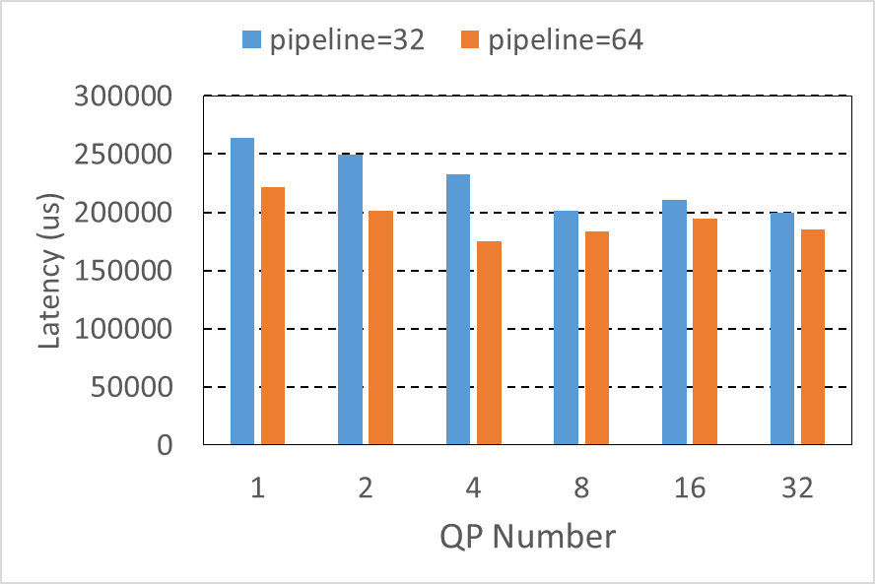
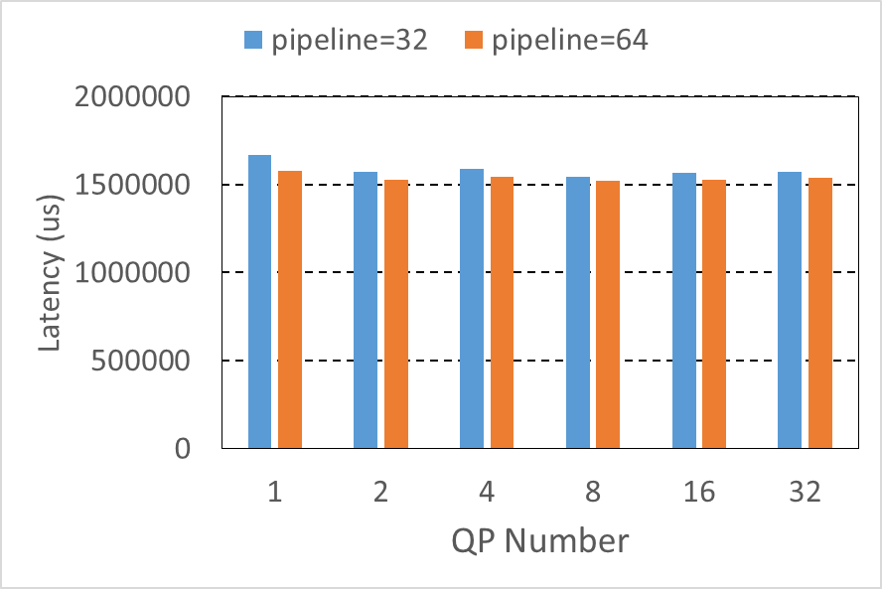
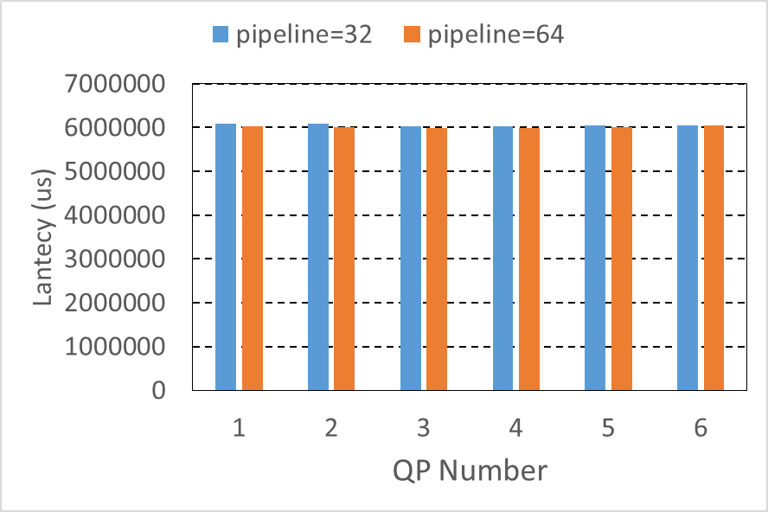
多个QP对不同数据块的加速效果
在N个QP上发送1百万个WQE所需要的总时间
(1) WQE = 1KB, 32QP加速了20%-25%
(2) WQE = 16KB, 32QP基本没有加速
(3) WQE = 64KB, 32QP基本没有加速
结论：只有对很小的数据而言(即带宽没有打满)，启用多个QP和设置更长的pipeline有加速效果，稍微大一点，16KB的时候，较低的pipeline就把网卡带宽打满了，多个QP和长pipeline没有加速效果，也就是说此时不存在work-conserving。

Slide 2
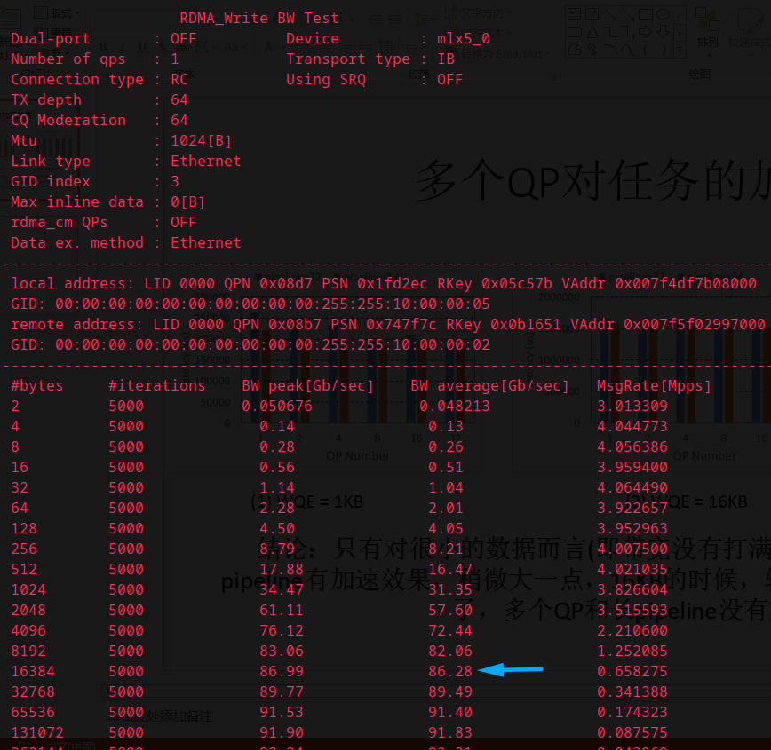
带宽测试图
8KB-16KB时，单个QP加上长的pipeline就能把网卡带宽打满，这个时候多个QP并不能带来加速效果

